Slide 1

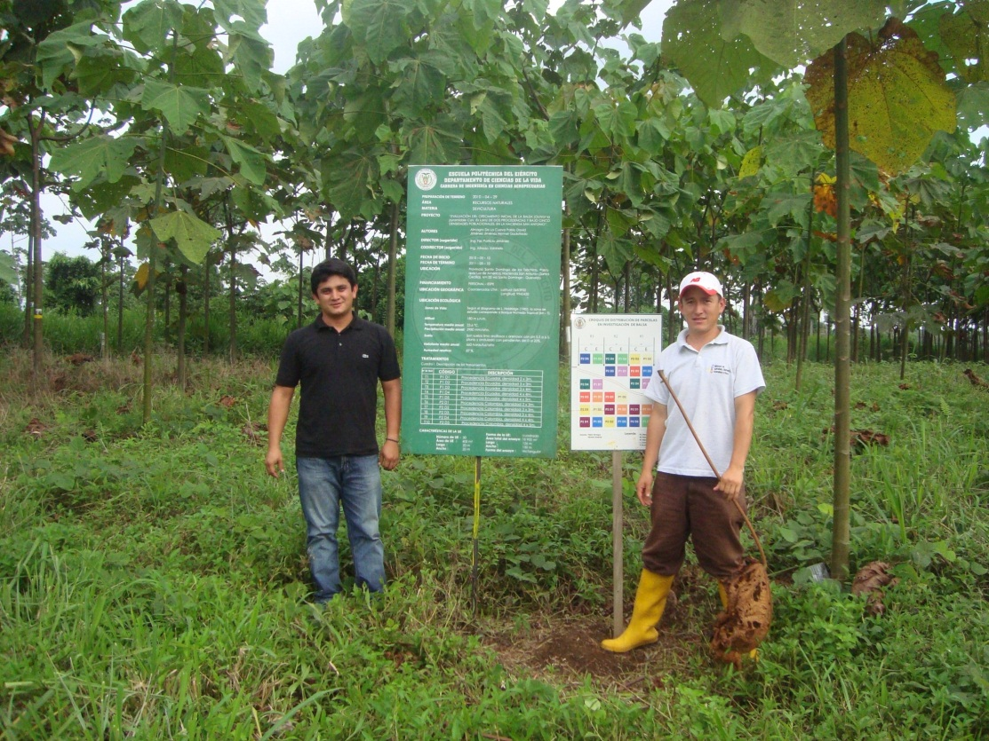
2013
E S P E
ESCUELA POLITÉCNICA DEL EJERCITO
C A M I N O A LA E X C E L E N C I A
“EVALUACIÓN DEL CRECIMIENTO INICIAL DE LA BALSA (Ochroma pyramidale Cav. ex Lam. Urb.) DE DOS PROCEDENCIAS, BAJO CINCO DENSIDADES POBLACIONALES EN EL CANTÓN SANTO DOMINGO”.
DEPARTAMENTO DE CIENCIAS DE LA VIDA
CARRERA DE INGENIERIA EN CIENCIAS AGROPECUARIAS
PROYECTO DE GRADO PARA LA OBTENCIÓN DEL TITULO DE INGENIERO AGROPECUARIO
“EVALUACIÓN DEL CRECIMIENTO INICIAL DE LA BALSA (Ochroma pyramidale Cav. ex Lam. Urb.) DE DOS PROCEDENCIAS, BAJO CINCO DENSIDADES POBLACIONALES EN EL CANTÓN SANTO DOMINGO”.
AUTORES:
PABLO DAVID ALMAGRO DE LA CUEVA
E S P E
ESCUELA POLITÉCNICA DEL EJERCITO
C A M I N O A LA E X C E L E N C I A
SANTO DOMINGO– ECUADOR
2013

Slide 2
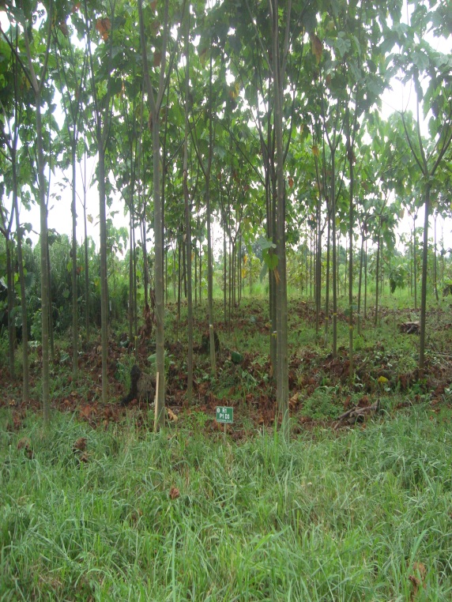
INTRODUCCIÓN
LAS EMPRESAS BALSERAS SE ABASTECEN DE LAS PROVINCIAS DE GUAYAS, MANABÍ, LOS RIOS, SANTO DOMINGO DE LOS TSÁCHILAS Y OTROS
CONCIENTIZAR Y CAPACITAR LOS HABITANTES PARA GENERAR PLANTACIONES DE INTERES COMERCIAL.
ECUADOR TIENE VOCACIÓN FORESTAL
E S P E
ESCUELA POLITÉCNICA DEL EJERCITO
C A M I N O A LA E X C E L E N C I A

Slide 3
MATERIALES Y MÉTODOS
Heliofanía: 660 horas/sol/año
Altitud: 180 m s.n.m.
Limo arcilloso y arenoso con pH de 5,6
Z.V. Bosque Húmedo Tropical (bh – T)
Humedad relativa: 87 %
Precipitación: 2980 mm/a
HACIENDA SALAZAR Km.32
F.N. Bosque siempre verde de tierras bajas
Temperatura: 23,6 ˚C
INVESTIGACIÓN
Figura. Ubicación de la Hacienda Salazar – km 32
Fuente: Aguirre 2007
E S P E
ESCUELA POLITÉCNICA DEL EJERCITO
C A M I N O A LA E X C E L E N C I A

Slide 4
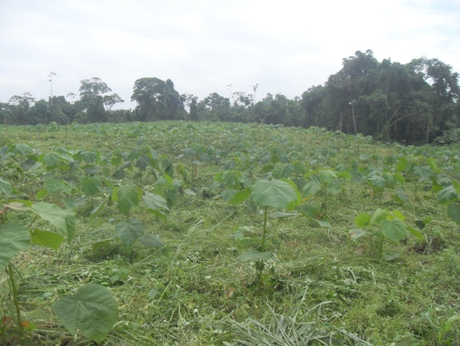
Ecuatoriana
Colombiana
1 666 p/h
2 X 3
1 111 p/h
3 X 3
833 p/h
3 X 4
625 p/h
4 X 4
500 p/h
4 X 5
Altura
Diámetro
Área basal
Morfología
Sobrevivencia
Aporte de biomasa al suelo
Costos de establecimiento y manejo
E S P E
ESCUELA POLITÉCNICA DEL EJERCITO
C A M I N O A LA E X C E L E N C I A

Slide 5
N
Modelo experimental
Parcela Dividida con diseño de bloques completos al azar
Procedencias (P)
Densidades poblacionales (D).
Parcela 400 m²
12 individuos evaluados
E S P E
ESCUELA POLITÉCNICA DEL EJERCITO
C A M I N O A LA E X C E L E N C I A

Slide 6
OBJETIVOS
OBJETIVO GENERAL.- Determinar el comportamiento de dos procedencias de la balsa (Ochroma pyramidale Cav. Ex Lam. Urb.) bajo cinco densidades poblacionales en el cantón Santo Domingo.
OBJETIVOS ESPECÍFICOS
Evaluar el crecimiento en altura y diámetro de las dos procedencias de balsa para identificar el mejor rendimiento.
Determinar las cinco densidades poblacionales planteadas realizando el manejo silvicultural de la especie durante el primer año de vida de la plantación.
Determinar el porcentaje de sobrevivencia de balsa de dos procedencias y cinco densidades poblacionales en la Hacienda Salazar.
Realizar el análisis morfología de los árboles plantados por efecto de las densidades poblacionales durante el primer año de plantación.
Cuantificar cuál de las cinco densidades poblacionales aporta la mayor cantidad de biomasa en el periodo de tiempo de la investigación.
Determinar el costo de establecimiento y manejo de la plantación de cada uno de los tratamientos en estudio, durante el primer año de investigación.
E S P E
ESCUELA POLITÉCNICA DEL EJERCITO
C A M I N O A LA E X C E L E N C I A

Slide 7
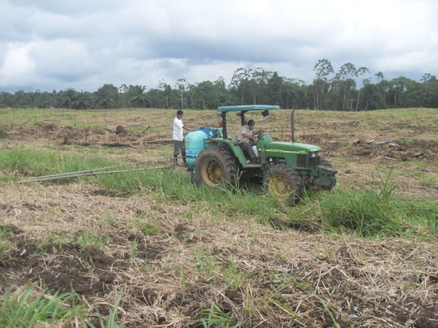
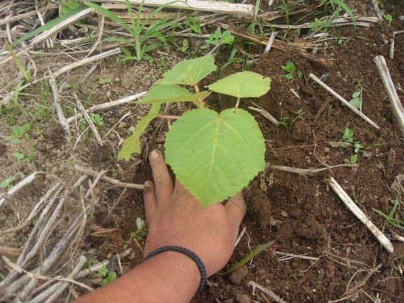
METODOLOGÍA
ANALISIS DE SUELO – 2 Análisis en INIAP - PICHILINGUE
PREPARACIÓN DE TERRENO – Mecánica 2 pases de rastra a los 15 días se aplicó glifosato (120 cc X 20 lts. Agua)
NIVELACIÓN Y ESTAQUILLADO – 1 404 estaquillas
HOYADO Y PLANTACIÓN – Excavó a 20 de profundidad y 10 cm Ø, desinfectó el hoyo con furadán (10 gr).
FERTILIZACIÓN – En comparación al mejor tratamiento de Paillacho (2010) y se aplicó 86,41 kg/ha de P (roca fosfórica) y 259,23 kg/ha de Mg (carbonato de magnesio)
CONTROLES FITOSANITARIOS –
  MALEZAS : Glifosato 48% (1 galón/400 lts.); Gramoxone (1lt./ha)
  FUNGICIDAS: Benomyl 50 MP (75 gr/20 lts); Vitavax 300 (1 g/2 lts de agua)
  INSECTICIDAS: Cipermectrina (1,5 – 2 ml/1 lt de agua); Endosulfan (1,5 – 2 lt/ha); Atakil (8 – 9 g/m2)
EVALUACIONES – inicial ‡ 0,23 – 0,24 m Ø de 1,31 – 1,39 cm. Tres, seis, nueve y doce meses
E S P E
ESCUELA POLITÉCNICA DEL EJERCITO
C A M I N O A LA E X C E L E N C I A

Slide 8
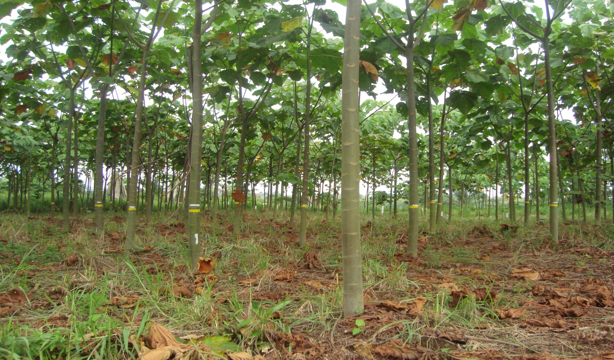
VISTA GENERAL (12 MESES)
E S P E
ESCUELA POLITÉCNICA DEL EJERCITO
C A M I N O A LA E X C E L E N C I A

Slide 9
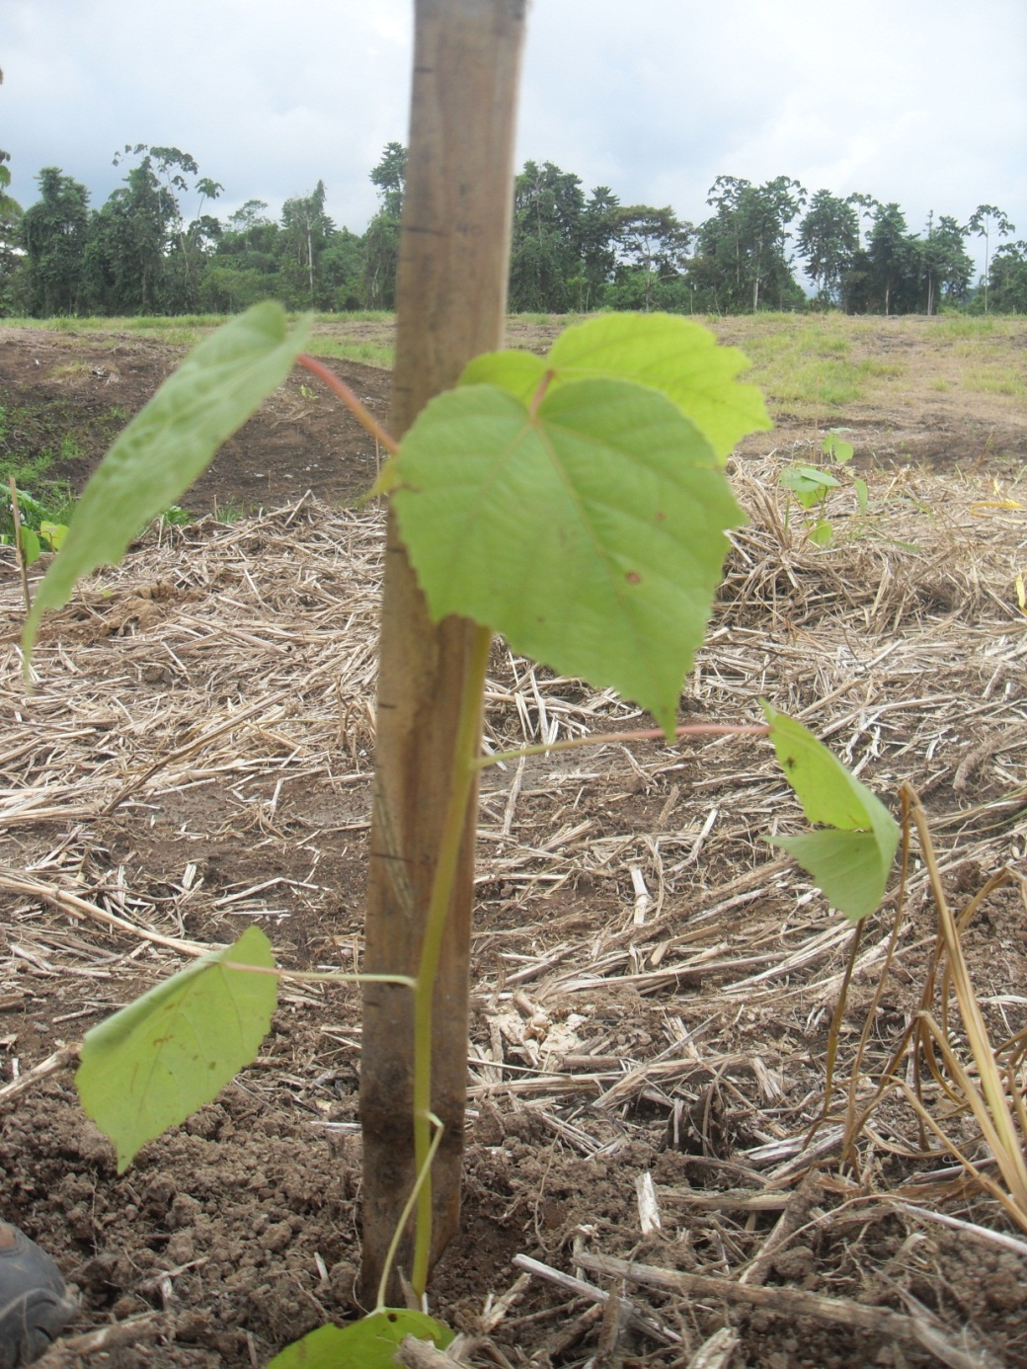
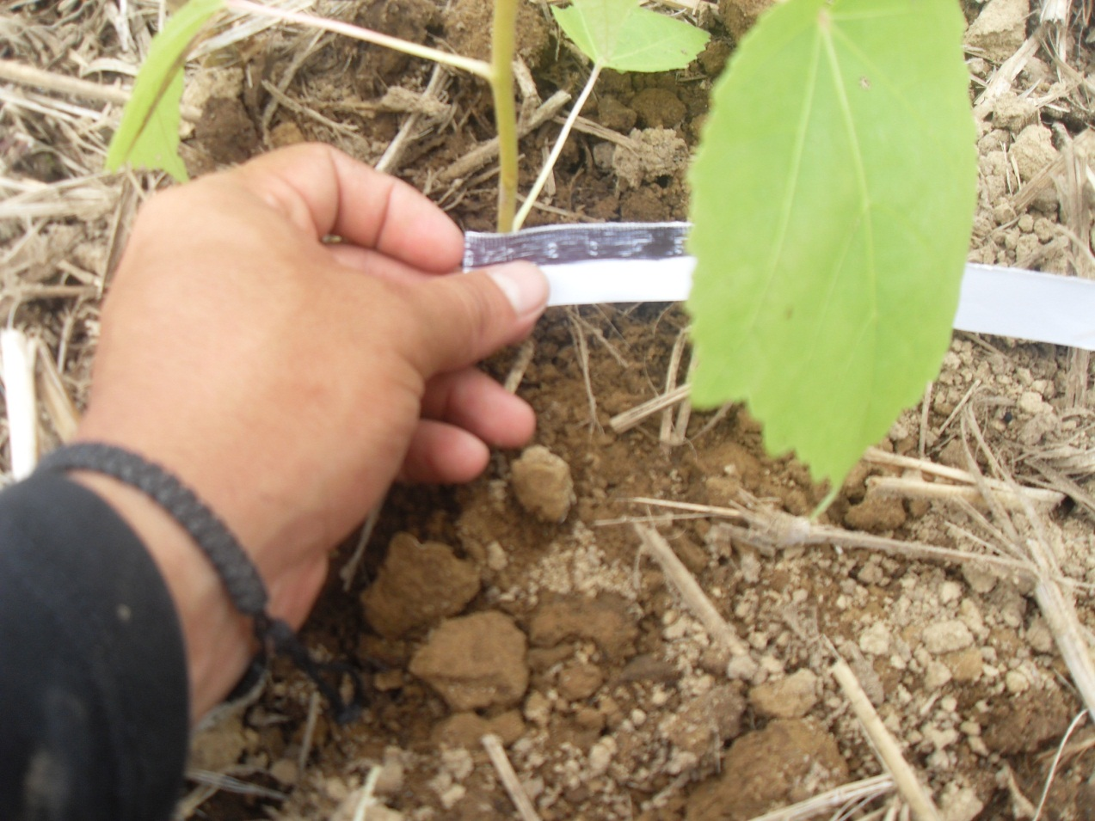
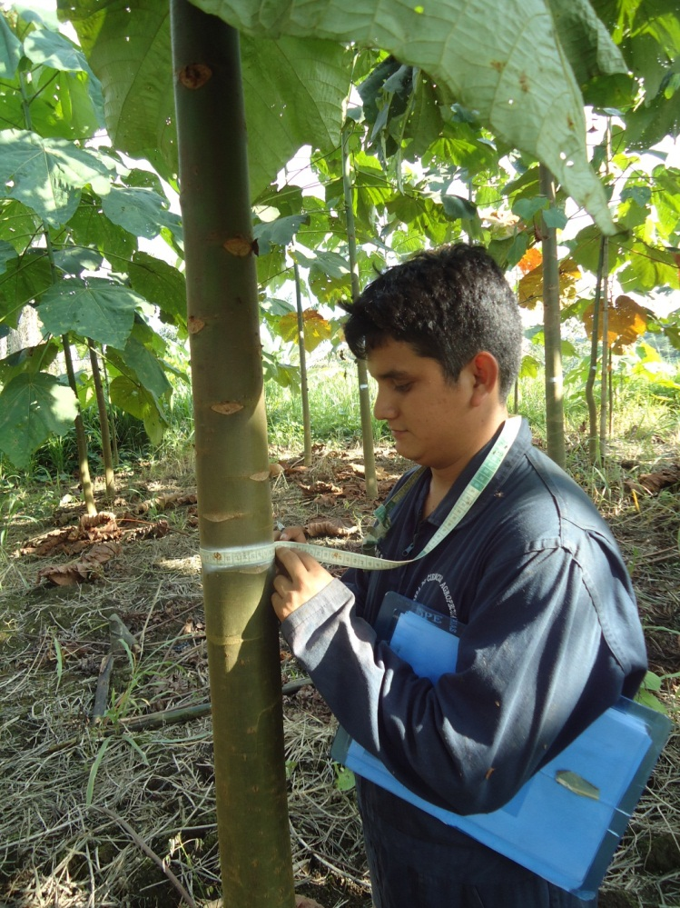
RESULTADOS

Slide 10
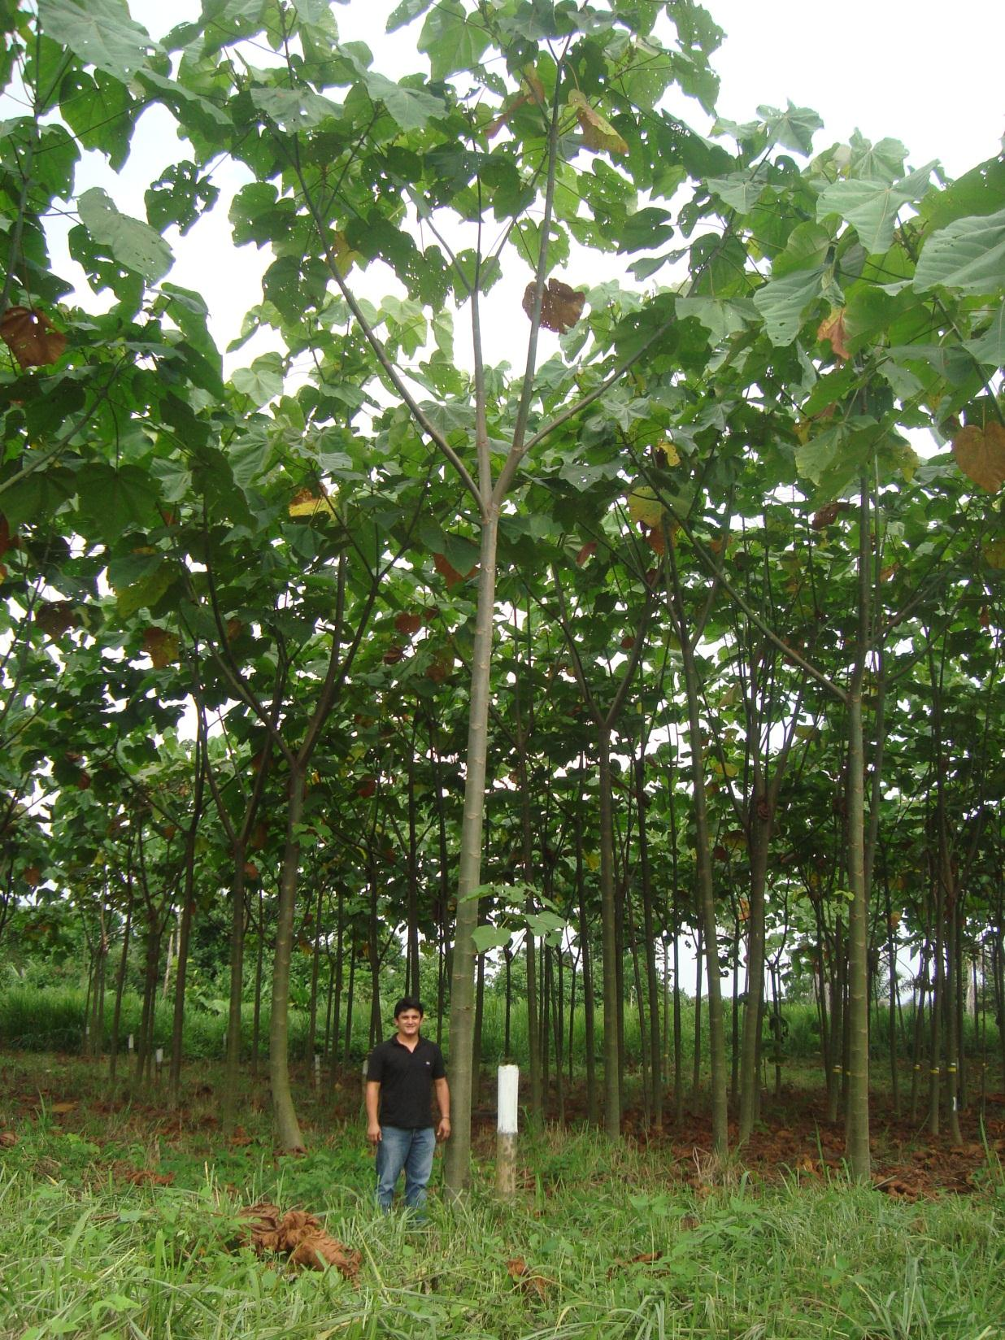
ALTURA (m)
Tratamiento | 3 meses | 6 meses | 9 meses | 12 meses
T1 (Ec 1 666 p/ha) | 1,12 | 2,66 | 6,59 | 9,82
T2 (Ec 1 111 p/ ha) | 1,45 | 3,57 | 7,29 | 10,05
T3 (Ec 833 p/ ha) | 1,68 | 3,98 | 7,15 | 9,88
T4 (Ec 625 p/ ha) | 1,30 | 3,16 | 6,15 | 9,01
T5 (Ec 500 p/ ha) | 1,15 | 2,98 | 5,97 | 8,31
T6 (Co 1 666 p/ha) | 1,51 | 4,08 | 7,81 | 10,61
T7 (Co 1 111 p/ ha) | 1,34 | 3,50 | 7,34 | 9,93
T8 (Co 833 p/ ha) | 1,39 | 3,75 | 7,46 | 10,03
T9 (Co 625 p/ ha) | 1,02 | 2,56 | 5,95 | 8,92
T10 (Co 500 p/ ha) | 1,08 | 2,67 | 6,05 | 8,57
E S P E
ESCUELA POLITÉCNICA DEL EJERCITO
C A M I N O A LA E X C E L E N C I A

Slide 11
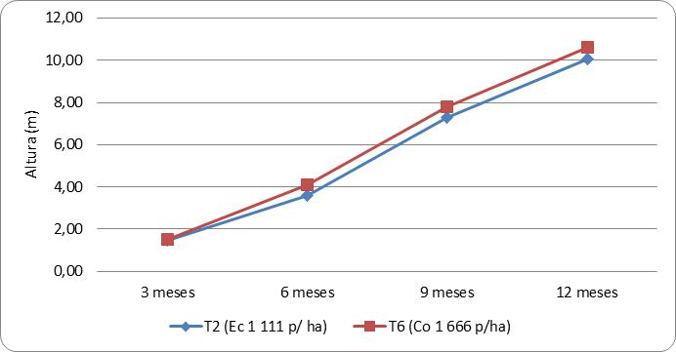
Figura 1. Incremento de altura de los mejores tratamiento de Balsa durante el primer año de establecimiento.
T6 = 0,88 m mensual T2 = 0,84 m mensual
Paillacho (2010) = 0,80 m mensual (1 111 p/h)
E S P E
ESCUELA POLITÉCNICA DEL EJERCITO
C A M I N O A LA E X C E L E N C I A

Slide 12

ANÁLISIS DE VARIANZA DE LA VARIABLE ALTURA (m)
Fuente de Variación. | Suma de Cuadrados | Grados de Libertad | Cuadrado Medio | F | Valor p
Repetición | 1,3 | 2 | 0,65 | 0,88 | 0,4337
Procedencia (P) | 0,29 | 1 | 0,29 | 2,99 | 0,2258
Error a | 0,2 | 2 | 0,1 | 0,13 | 0,8761
Densidad (D) | 14,21 | 4 | 3,55 | 4,82 | 0,0096 *
Interacción P x D | 0,82 | 4 | 0,21 | 0,28 | 0,8872
Error b | 11,79 | 16 | 0,74
Total | 28,61 | 29
Densidad poblacional | Medias | N | E.E.
1 666 p/ha | 10,22 | 6 | 0,35 | A
1 111 p/ha | 9,99 | 6 | 0,35 | A
833 p/ha | 9,96 | 6 | 0,35 | A | B
625 p/ha | 8,96 | 6 | 0,35 | A | B
500 p/ha | 8,44 | 6 | 0,35 |  | B
E S P E
ESCUELA POLITÉCNICA DEL EJERCITO
C A M I N O A LA E X C E L E N C I A

Slide 13

DIÁMETRO (cm)
Tratamiento | 3 meses | 6 meses | 9 meses | 12 meses
T1 (Ec 1 666 p/ha) | 2,28 | 5,49 | 9,34 | 12,57
T2 (Ec 1 111 p/ ha) | 3,04 | 6,94 | 11,49 | 14,82
T3 (Ec 833 p/ ha) | 3,38 | 7,62 | 11,58 | 15,36
T4 (Ec 625 p/ ha) | 2,73 | 6,26 | 10,77 | 15,13
T5 (Ec 500 p/ ha) | 2,51 | 6,01 | 9,69 | 13,84
T6 (Co 1 666 p/ha) | 2,44 | 7,71 | 11,34 | 14,01
T7 (Co 1 111 p/ ha) | 2,76 | 6,52 | 11,10 | 14,35
T8 (Co 833 p/ ha) | 3,04 | 7,48 | 11,99 | 15,56
T9 (Co 625 p/ ha) | 2,21 | 5,44 | 9,23 | 14,06
T10 (Co 500 p/ ha) | 2,54 | 5,83 | 10,04 | 14,75
E S P E
ESCUELA POLITÉCNICA DEL EJERCITO
C A M I N O A LA E X C E L E N C I A

Slide 14
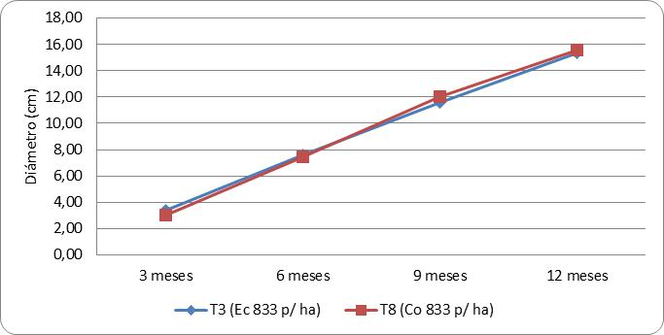
Figura 2. Incremento del diámetro de los mejores tratamiento de Balsa durante el primer año de establecimiento.
T8 = 1,30 cm mensual T3 = 1,28 cm mensual
Paillacho (2010) = 1,38 cm mensual (1 111 p/h)
E S P E
ESCUELA POLITÉCNICA DEL EJERCITO
C A M I N O A LA E X C E L E N C I A

Slide 15
ANÁLISIS DE VARIANZA DE LA VARIABLE DIÁMETRO (cm)
Fuente de Variación. | Suma de Cuadrados | Grados de Libertad | Cuadrado Medio | F | Valor p
Repetición | 3,44 | 2 | 1,72 | 0,77 | 0,4808
Procedencia (P) | 0,3 | 1 | 0,3 | 0,32 | 0,6279 ns
Error a | 1,88 | 2 | 0,94 | 0,42 | 0,6646
Densidad (D) | 14,62 | 4 | 3,65 | 1,63 | 0,2152 ns
Interacción P x D | 6,16 | 4 | 1,54 | 0,69 | 0,6114
Error b | 35,87 | 16 | 2,24
Total | 62,27 | 29
E S P E
ESCUELA POLITÉCNICA DEL EJERCITO
C A M I N O A LA E X C E L E N C I A

Slide 16
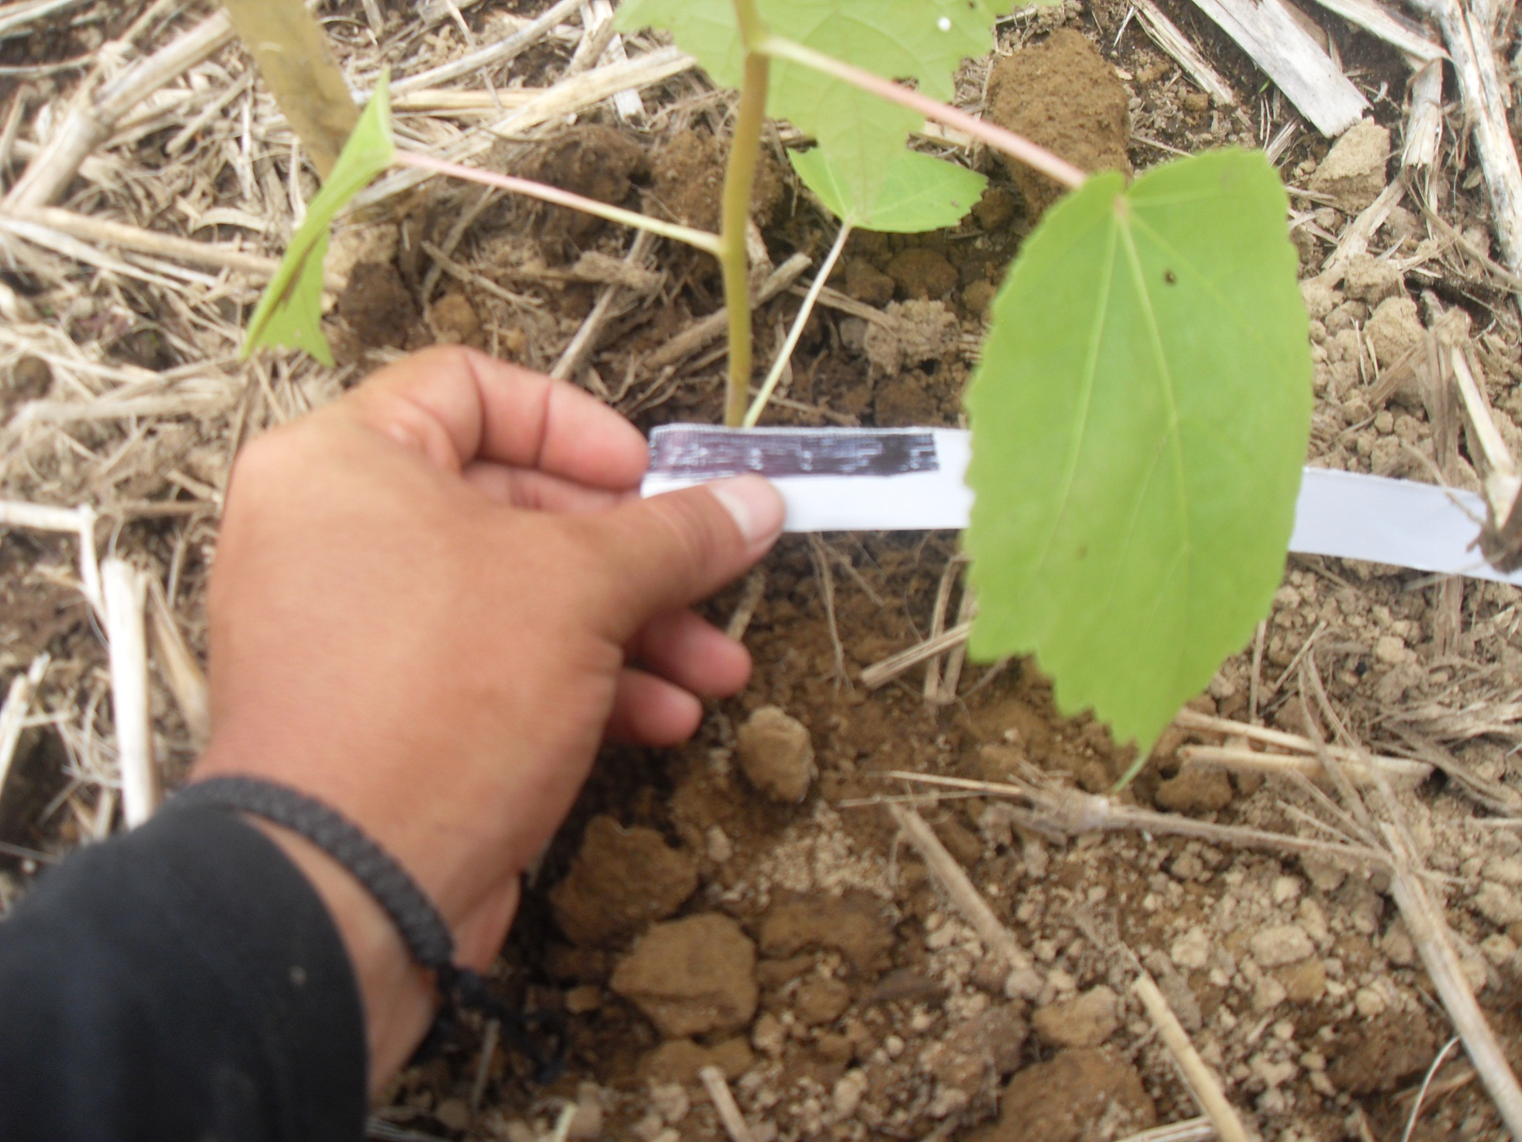
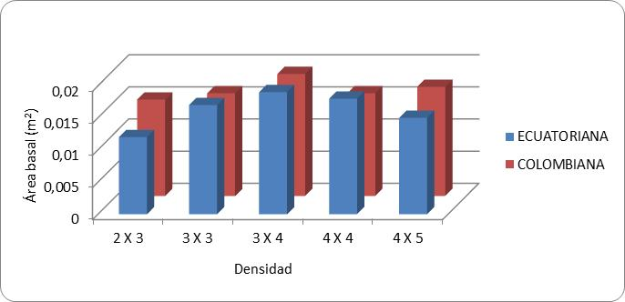
ÁREA BASAL (m2)
Tratamiento | Área basal (m²)
T1 (Ec 1 666 p/ha) | 0,012
T2 (Ec 1 111 p/ ha) | 0,017
T3 (Ec 833 p/ ha) | 0,019
T4 (Ec 625 p/ ha) | 0,018
T5 (Ec 500 p/ ha) | 0,015
T6 (Co 1 666 p/ha) | 0,015
T7 (Co 1 111 p/ ha) | 0,016
T8 (Co 833 p/ ha) | 0,019
T9 (Co 625 p/ ha) | 0,016
T10 (Co 500 p/ ha) | 0,017
La mejor densidad poblacional la de 3 X 4 m tanto para las procedencias Ecuatoriana y Colombiana
E S P E
ESCUELA POLITÉCNICA DEL EJERCITO
C A M I N O A LA E X C E L E N C I A

Slide 17
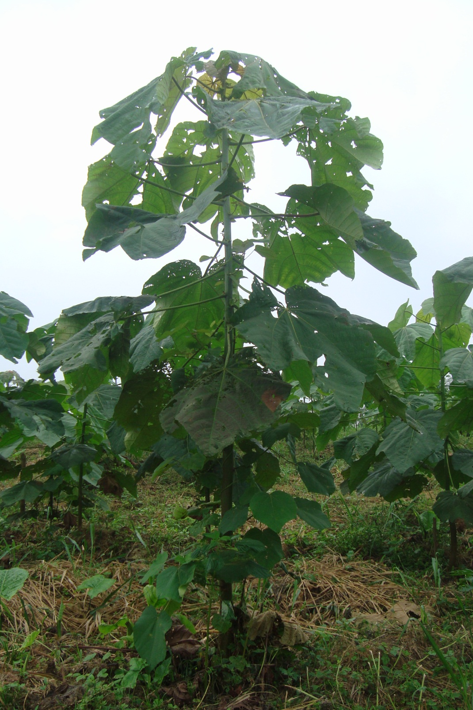
ANÁLISIS MORFOLÓGICO
Tratamiento | R5 | B4 | T3 | I2 | S1 | M0
T1 (Ec 1 666 p/ha) | 88,9% | 0,0% | 2,8% | 2,8% | 0,0% | 5,6%
T2 (Ec 1 111 p/ ha) | 84,8% | 0,0% | 3,0% | 3,0% | 0,0% | 9,1%
T3 (Ec 833 p/ ha) | 84,4% | 0,0% | 0,0% | 0,0% | 3,3% | 12,2%
T4 (Ec 625 p/ ha) | 83,1% | 0,0% | 2,8% | 2,8% | 0,0% | 11,4%
T5 (Ec 500 p/ ha) | 77,8% | 5,6% | 0,0% | 0,0% | 0,0% | 16,7%
T6 (Co 1 666 p/ha) | 91,7% | 0,0% | 0,0% | 0,0% | 0,0% | 8,3%
T7 (Co 1 111 p/ ha) | 91,7% | 0,0% | 0,0% | 0,0% | 0,0% | 8,3%
T8 (Co 833 p/ ha) | 79,8% | 9,1% | 0,0% | 0,0% | 0,0% | 11,1%
T9 (Co 625 p/ ha) | 72,2% | 0,0% | 5,6% | 0,0% | 0,0% | 22,2%
T10 (Co 500 p/ ha) | 66,7% | 3,3% | 12,2% | 5,6% | 0,0% | 12,2%
Leyenda: R5 = Recto, B4 = Bifurcado, T3 = Torcido, I2 = Inclinado, S1 = Suprimido, M0 = Muerto
E S P E
ESCUELA POLITÉCNICA DEL EJERCITO
C A M I N O A LA E X C E L E N C I A

Slide 18
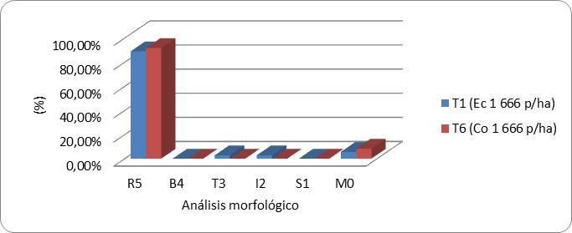
Figura 4. Comparación del análisis morfología de los mejores tratamientos de balsa a los doce meses de edad de la plantación.
T6 y T7= 91,7 % árboles rectos T1 = 88,9 % árboles rectos
Paillacho (2010) = 99,2 % de árboles rectos (1 111 p/h)
E S P E
ESCUELA POLITÉCNICA DEL EJERCITO
C A M I N O A LA E X C E L E N C I A

Slide 19
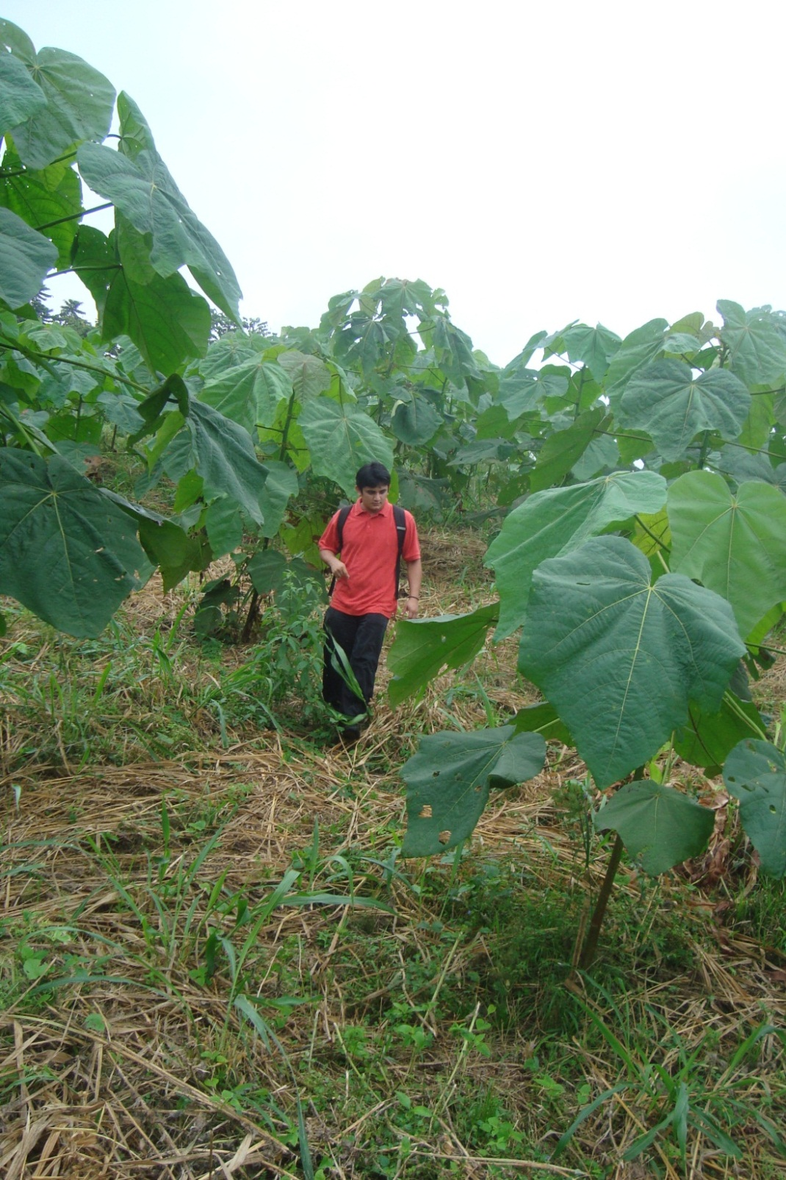
SOBREVIVENCIA (%)
Tratamiento | 3 meses | 6 meses | 9 meses | 12 meses
T1 (Ec 1 666 p/ha) | 94,4% | 91,7% | 80,6% | 77,8%
T2 (Ec 1 111 p/ ha) | 97,2% | 97,2% | 88,9% | 86,1%
T3 (Ec 833 p/ ha) | 94,4% | 94,4% | 86,1% | 86,1%
T4 (Ec 625 p/ ha) | 100,0% | 100,0% | 97,2% | 94,4%
T5 (Ec 500 p/ ha) | 100,0% | 100,0% | 100,0% | 83,3%
T6 (Co 1 666 p/ha) | 97,2% | 94,4% | 88,9% | 86,1%
T7 (Co 1 111 p/ ha) | 97,2% | 97,2% | 94,4% | 86,1%
T8 (Co 833 p/ ha) | 97,2% | 97,2% | 88,9% | 80,6%
T9 (Co 625 p/ ha) | 100,0% | 100,0% | 94,4% | 91,7%
T10 (Co 500 p/ ha) | 100,0% | 100,0% | 97,2% | 91,7%
E S P E
ESCUELA POLITÉCNICA DEL EJERCITO
C A M I N O A LA E X C E L E N C I A

Slide 20
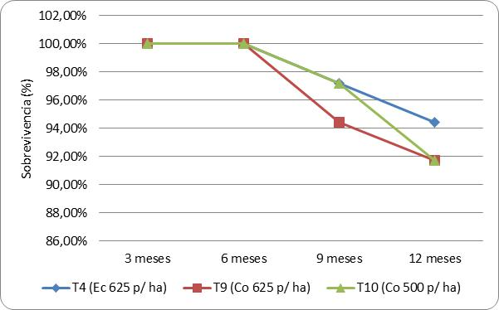
Figura 3. Sobrevivencia (%) de los mejores tratamientos de Balsa (Ochroma pyramidale Cav. Ex Lam. Urb) desde los tres a doce meses de edad de la plantación.
T4= 94,4 % sobrevivencia T9 y T10 = 91,7 % sobrevivencia
Paillacho (2010) = 90 % de sobrevivencia( 1 111 p/h)
E S P E
ESCUELA POLITÉCNICA DEL EJERCITO
C A M I N O A LA E X C E L E N C I A

Slide 21
ANÁLISIS DE VARIANZA DE LA VARIABLE SOBREVIVENCIA (%)
Fuente de Variación. | Suma de Cuadrados | Grados de Libertad | Cuadrado Medio | F | Valor p
Repetición | 518,79 | 2 | 259,4 | 2,08 | 0,158
Procedencia (P) | 20,85 | 1 | 20,85 | 0,25 | 0,6666
Error a | 166,7 | 2 | 83,35 | 0,67 | 0,527
Densidad (D) | 449,13 | 4 | 112,28 | 0,9 | 0,4879
Interacción P x D | 245,47 | 4 | 61,37 | 0,49 | 0,7425
Error b | 1999,99 | 16 | 125
Total | 3400,93 | 29
E S P E
ESCUELA POLITÉCNICA DEL EJERCITO
C A M I N O A LA E X C E L E N C I A

Slide 22
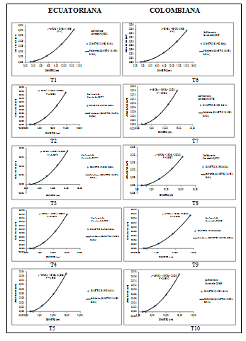
CORRELACIÓN DIÁMETRO VS ÁREA BASAL
Coeficiente de determinación entre 96% y 99%.
1 cm diámetro = 0,001 m2 de área basal.
E S P E
ESCUELA POLITÉCNICA DEL EJERCITO
C A M I N O A LA E X C E L E N C I A

Slide 23
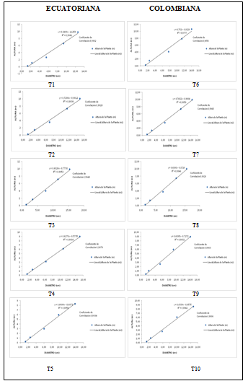
CORRELACIÓN ALTURA VS DIÁMETRO
Coeficiente de determinación entre 98% y 99%.
1 cm diámetro = 1 m de altura.
E S P E
ESCUELA POLITÉCNICA DEL EJERCITO
C A M I N O A LA E X C E L E N C I A

Slide 24
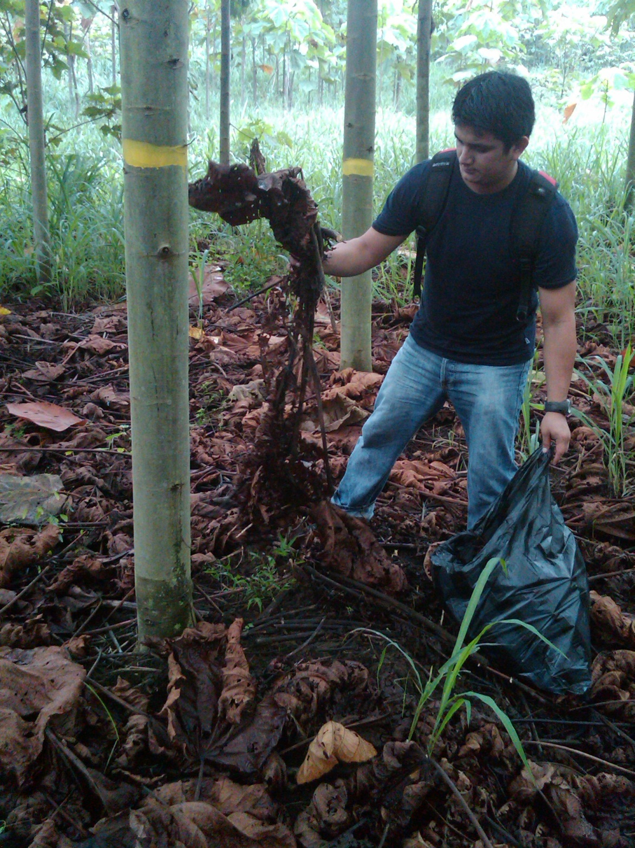
BIOMASA
BIOMASA (kg/ha)
TRATAMIENTOS | 6 Meses | 12 Meses
T1 (Ec 1 666 p/ha) | 13672,97 | 27745,52
T2 (Ec 1 111 p/ ha) | 11531,64 | 24029,92
T3 (Ec 833 p/ ha) | 9889,82 | 20519,17
T4 (Ec 625 p/ ha) | 7668,31 | 17549,99
T5 (Ec 500 p/ ha) | 5455,9 | 16065,9
T6 (Co 1 666 p/ha) | 11179,96 | 23432,26
T7 (Co 1 111 p/ ha) | 8486,43 | 17546,29
T8 (Co 833 p/ ha) | 6354,29 | 14999,82
T9 (Co 625 p/ ha) | 5002,37 | 12810,94
T10 (Co 500 p/ ha) | 4056,24 | 11198,97
E S P E
ESCUELA POLITÉCNICA DEL EJERCITO
C A M I N O A LA E X C E L E N C I A

Slide 25
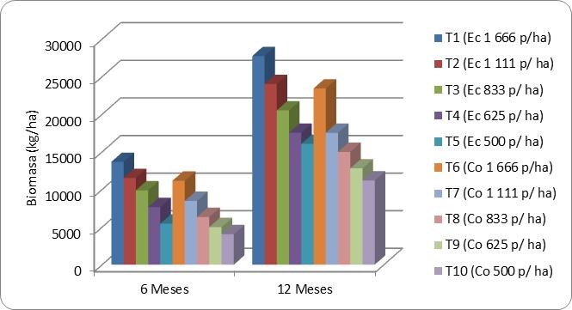
Figura 5. Aporte de biomasa de dos procedencias de balsa y cinco densidades poblacionales durante el primer año de edad de la plantación.
Biomasa inicial = 8 929,20 kg/ha
E S P E
ESCUELA POLITÉCNICA DEL EJERCITO
C A M I N O A LA E X C E L E N C I A

Slide 26
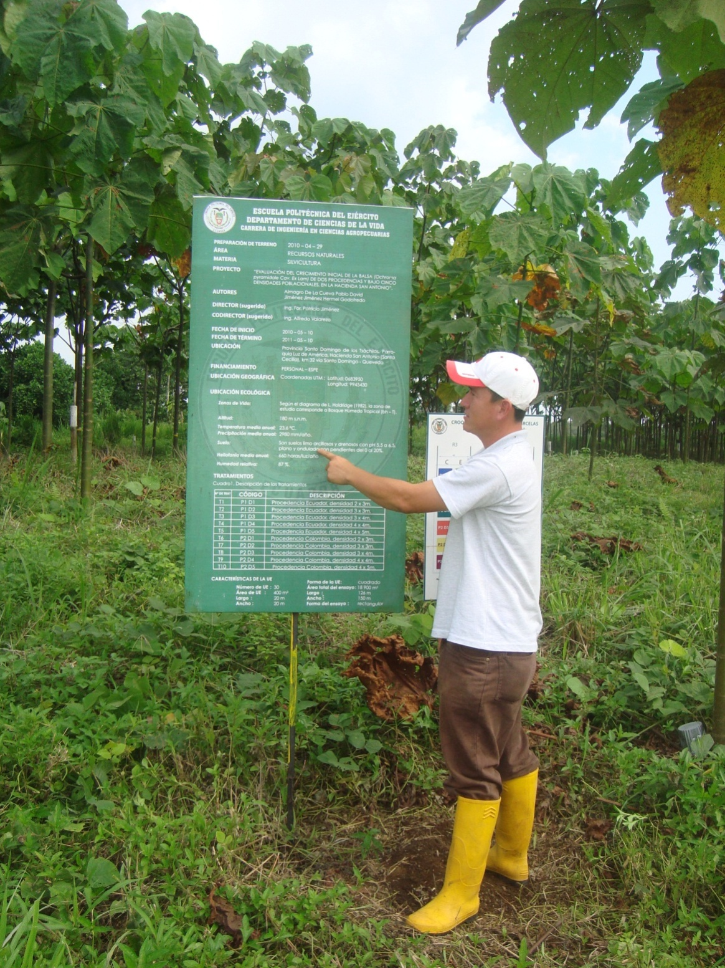
COSTOS DE ESTABLECIMIENTO Y MANEJO DEL PRIMER AÑO DE LA PLANTACIÓN
TRATAMIENTOS | PREPARACIÓN DEL TERRENO | PLANTACIÓN Y MANEJO | TOTAL
T1 (Ec 1 666 p/ha) | $ 439,28 | $ 1.336,99 | $ 1.776,27
T2 (Ec 1 111 p/ ha) | $ 414,88 | $ 1.077,08 | $ 1.491,96
T3 (Ec 833 p/ ha) | $ 372,64 | $ 942,08 | $ 1.314,72
T4 (Ec 625 p/ ha) | $ 356,00 | $ 862,68 | $ 1.218,68
T5 (Ec 500 p/ ha) | $ 346,00 | $ 801,98 | $ 1.147,98
T6 (Co 1 666 p/ha) | $ 439,28 | $ 1.390,97 | $ 1.830,25
T7 (Co 1 111 p/ ha) | $ 414,88 | $ 1.113,08 | $ 1.527,96
T8 (Co 833 p/ ha) | $ 372,64 | $ 969,07 | $ 1.341,71
T9 (Co 625 p/ ha) | $ 356,00 | $ 882,93 | $ 1.238,93
T10 (Co 500 p/ ha) | $ 346,00 | $ 818,18 | $ 1.164,18
E S P E
ESCUELA POLITÉCNICA DEL EJERCITO
C A M I N O A LA E X C E L E N C I A

Slide 27
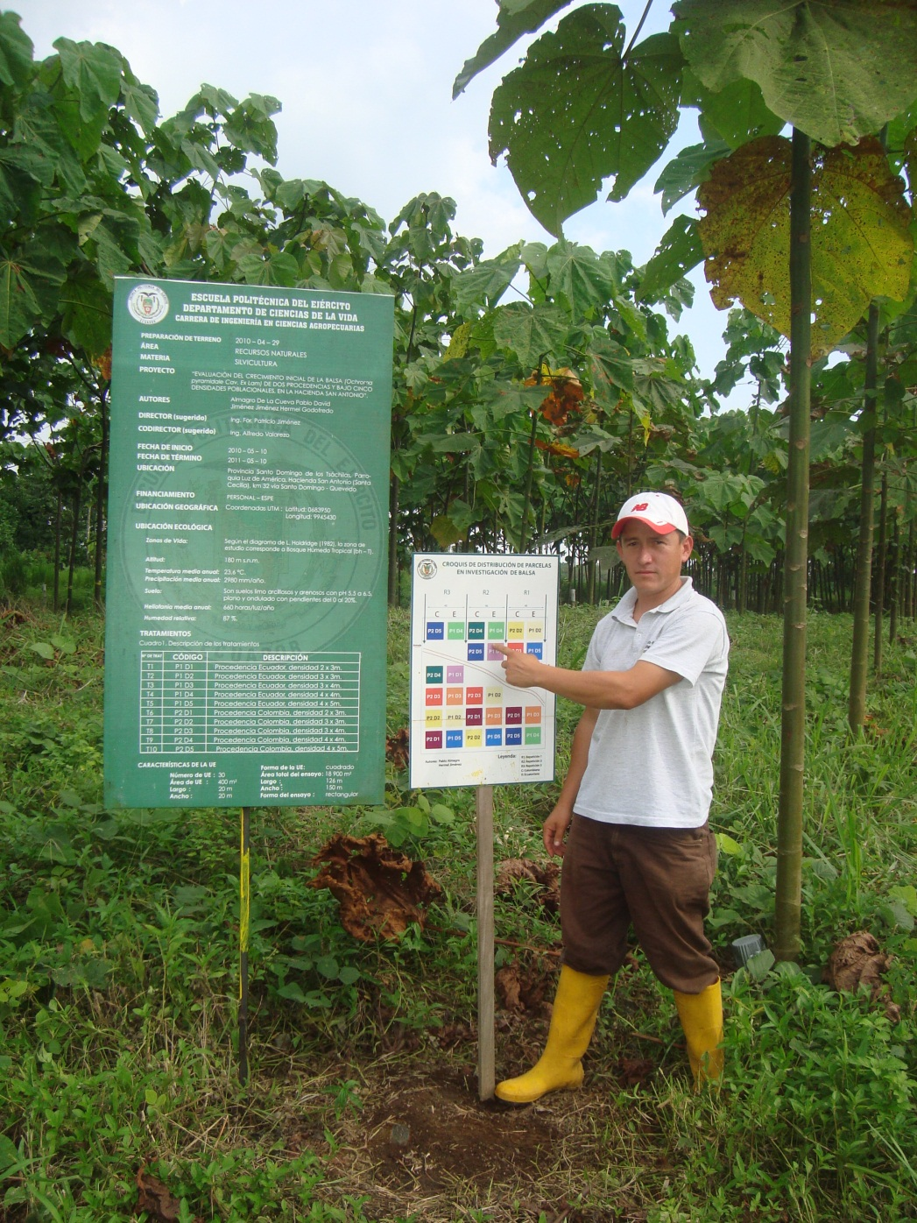
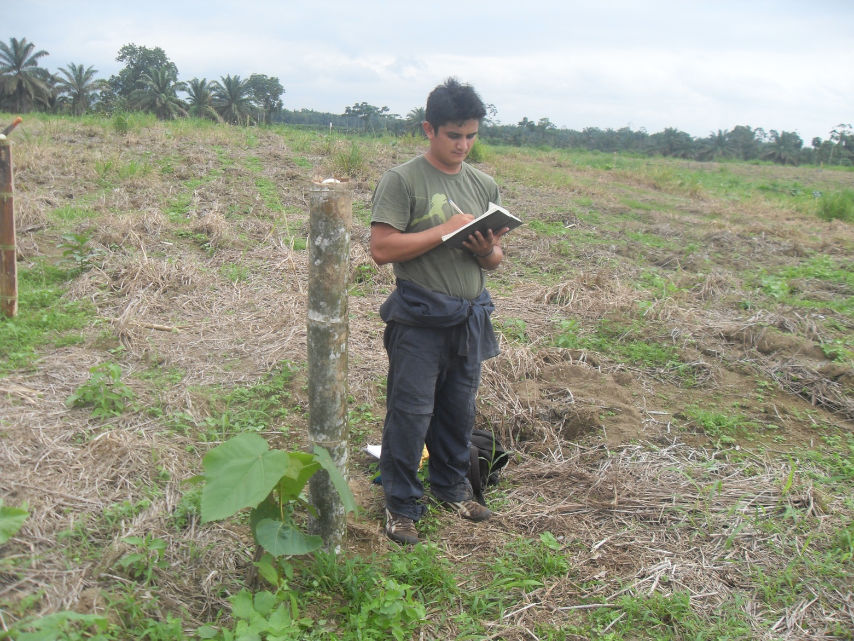
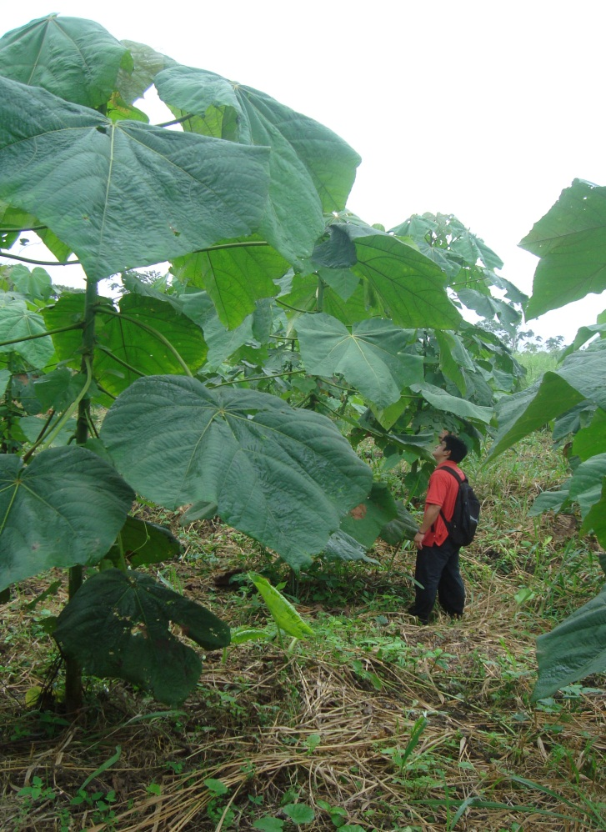
CONCLUSIONES
Y
RECOMENDACIONES

Slide 28
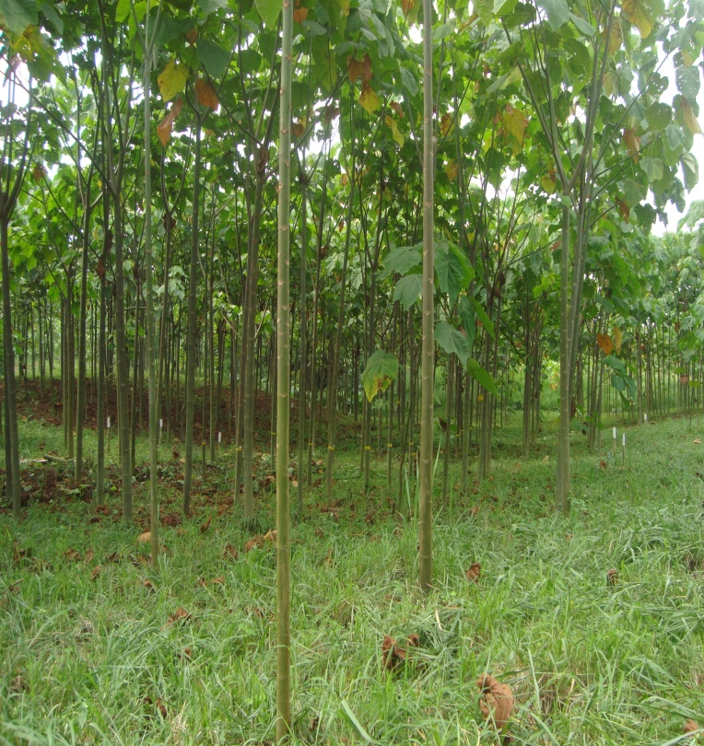
CONCLUSIONES
La mejor densidad poblacional durante el primer año de la plantación fue la de 3 X 4 (833 plantas/hectárea), ya que tuvo el mejor desarrollo tanto en altura como en diámetro para las dos procedencias.
Los mejores tratamientos en cuanto a crecimiento en altura fueron el T6 (Colombiana 1 666 plantas/hectárea) y T2 (Ecuatoriana 1 111 plantas/hectárea), con respecto al diámetro los mejores tratamientos fueron el T3 (Ecuatoriana 833 p/h) y T8 (Colombiana 833 p/h) durante el primer año de vida de la plantación.
El crecimiento más rápido que se registró en cuanto a altura durante el primer año de vida de la plantación fue entre los 6 y 9 meses, con un desarrollo promedio mensual de 1,24 m para las dos procedencias y con un diámetro de 1,32 cm mensuales para la procedencia Ecuatoriana y 1,50 cm mensuales para la procedencia Colombiana.
Los tratamientos que mayor sobrevivencia presentaron a los doce meses de edad de la plantación fueron el T4 (Ecuatoriana 625 plantas/hectárea) y T6 (Colombiana 1 666 plantas/hectárea).
Los tratamientos T6 y T7 de procedencia Colombiana con 1 666 plantas/hectárea y 1 111 plantas/hectárea respectivamente, tuvieron el 91,7% de árboles rectos y el tratamiento T1 de procedencia Ecuatoriana de 1 666 plantas/hectárea tuvo el 88,9% de árboles rectos.
Los tratamientos T1 y T6 de 1 666 p/h de procedencia Ecuatoriana y Colombiana aportaron con mayor cantidad de biomasa a los doce meses de edad de la plantación.
Económicamente, el tratamiento de menor costo durante el primer año de vida de la plantación fue el T5 (Ecuatoriana 500 plantas/hectárea), sin embargo el mejor tratamiento en cuanto a crecimiento de las variables evaluadas fue el tratamiento T3 (Ecuatoriana 833 plantas/hectárea).

Slide 29

RECOMENDACIONES
Realizar un estudio a nivel celular (ADN) de la balsa para determinar la diferencia entre las dos procedencias colombiana y ecuatoriana, además se debe acentuar con el estudio a nivel regional de sitios de desarrollo de la balsa para caracterizar y validar la mejor semilla en el país.
Continuar con el estudio del aporte de biomasa de la balsa, para determinar cuál es el periodo donde existe mayor incremento, tomando en cuenta la edad de la plantación, densidades poblacionales y manejo silvicultural.
En base a nuestra investigación y resultados obtenidos, se determinó para estas condiciones edafoclimáticas, plantaciones de balsa de procedencia Ecuatoriana a densidades poblacionales con 833 plantas/hectárea.
Darle continuidad al estudio, con la finalidad de determinar si la densidad poblacional de 833 plantas/hectárea se mantiene como el mejor tratamiento.
  Con la finalidad de que la sobrevivencia sea sobre los 90% es necesario realizar la plantación el primeros meses de la etapa invernal como también es indispensable contar con un buen material plantas a nivel de vivero, es decir con plantas de calidad, además se debe realizar oportunamente las labores culturales que exige el cultivo.
  Para disminuir los costos de establecimiento y manejo durante el primer año de vida de la plantación, es necesario abastecernos de materiales e insumos locales, como también se debe emplear mano de obra cerca a los sitios de plantación.
Para lograr que los árboles tengan una morfología recta es necesario iniciar con densidades poblacionales altas, para posteriormente realizar los tratamientos silviculturales principalmente como son los raleos.

Slide 30

GRACIAS…

